Slide 1
Myopia kontroll
Dr. Tóth Ágnes Anita
2025.03.22.

Slide 2
Myopia
A rövidlátás (myopia) egy olyan látásprobléma, amikor az érintett személy közelre jól lát, de távolra homályosan.
A szem fénytörése nem megfelelő, és a fény nem a retina (a szem hátsó részén található fényérzékeny réteg) közepén fókuszálódik, hanem előtte. Ennek következményeként a távoli tárgyak nem látszanak élesnek.

Slide 3
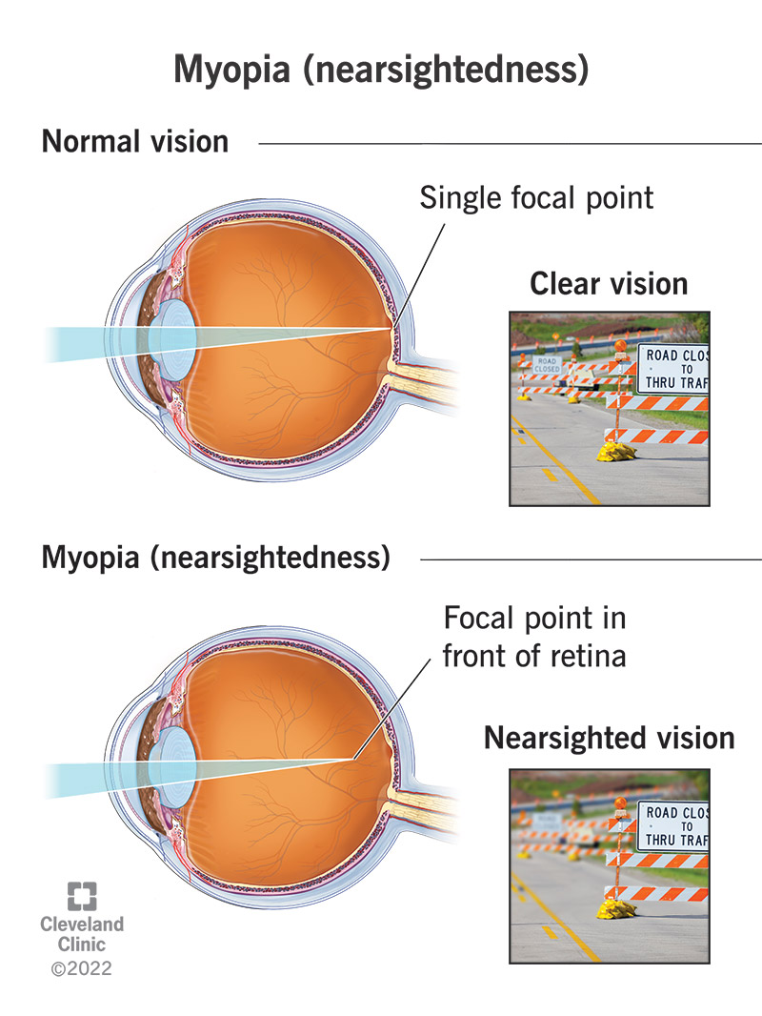

Slide 4
Hogyan változik a myopia a gyermekkor során?
Kezdeti fejlődés:
  A rövidlátás gyakran már korai életkorban (3-6 éves kor) is megjelenhet, de a legtöbb esetben a probléma később, általában az iskolás korban (6-8 éves kor körül) válik észlelhetővé. Ilyenkor a gyermekek nehezen látják tisztán a távoli dolgokat, például az iskolai táblát.
A szem növekedése és a rövidlátás fokozódása:
  A gyermekek szemgolyója folyamatosan nő a növekedésük során, és a szem fénytörése változhat. A myopia sok esetben a gyermek növekedésével egyidejűleg rosszabbodhat. Az iskolás évek alatt (kb. 6-18 éves korig) gyakori, hogy a myopia fokozódik.
  Ebben az időszakban a szemgolyó egyre hosszabbá válik, ami miatt a fény a retina előtt fókuszálódik, és a látás romlik.
Stabilizálódás:
  A myopia fokozódása gyakran lassul vagy megáll, amikor a szemgolyó eléri a végleges méretét, ami 18-20 éves korban történik. A szem fénytörése stabilizálódik, és a myopia gyakran megáll ezen a szinten.
Idősebb korban:
  Ha a myopia már stabilizálódott, a látás javulása nem várható. Azonban a myopiás embereknél később is fennállhatnak más szemproblémák, például a retina elváltozásai, vagy megnövekedhet a kockázat a szürkehályog kialakulására.

Slide 5
Hogyan befolyásolja a telefonhasználat a myopiát?
Közelre való fókuszálás:
  A telefonhasználat során a szemek folyamatosan közelre fókuszálnak (például a képernyőn lévő szövegre vagy képekre), és mivel a szemek folyamatosan ezt a közeli távolságot próbálják látni, ez megnöveli a szem terhelését.
  Ha a szemek hosszú időn keresztül ilyen közelre fókuszálnak, az hozzájárulhat a szemgolyó hosszabbodásához, ami a myopia kialakulásához és fokozódásához vezethet.
Csökkent idő a távoli fókuszálásra:
  A digitális eszközök használata csökkenti azt az időt, amit a szemek távoli tárgyakra fókuszálva töltenek. Ez fontos, mert a távoli fókuszálás segít megelőzni a szemgolyó túlzott meghosszabbodását, és hozzájárul a szem egészségéhez.
  Ha a gyerekek és fiatalok túl sok időt töltenek a telefon előtt, kevesebb időt töltenek szabadtéri aktivitásokkal, ahol távolra kell nézniük. A szabadtéri játék és a távoli fókuszálás segíthet lassítani a myopia kialakulását.
Túlerőltetés és szemfáradtság:
  A hosszú ideig tartó telefonhasználat miatt a szemek elfáradhatnak, és a szemfáradtság is hozzájárulhat a látásromláshoz. A képernyőn való hosszan tartó koncentrálás nemcsak a szemeket terheli meg, hanem a szem körüli izmokat is, amelyek folyamatosan dolgoznak, hogy a közelre fókuszáljanak.
"Digital Eye Strain" (digitális szemfáradtság):
  Az emberek gyakran tapasztalják, hogy a hosszú telefonhasználat vagy számítógépezés után száraz szemek, fejfájás, homályos látás és szemirritáció jelentkezik. Ez a digitális szemfáradtság, ami nemcsak a komfortérzetet rontja, hanem hozzájárulhat a szemproblémák kialakulásához, különösen akkor, ha a szem folyamatosan közelre fókuszál.

Slide 6
Hogyan csökkenthető a telefonhasználat hatása a myopiára?
A 20-20-5 szabály alkalmazása:
  Minden 20 perc telefonhasználat után nézzünk el legalább 20 másodpercig egy legaláb 5 méter távolságra lévő tárgyra. Ez segíthet pihentetni a szemet, és megakadályozza a túlzott terhelést.
Szabadtéri időtöltés:
  A kutatások azt mutatják, hogy a szabadtéri játékok és tevékenységek segíthetnek a myopia lassításában, mivel a távoli fókuszálás és a természetes fény jótékony hatással van a szemek fejlődésére.
Rendszeres szemvizsgálatok:
  A gyerekek és fiatalok számára különösen fontos a rendszeres szemvizsgálat, hogy a szemész időben észlelje a myopiát, és szükség esetén megfelelő kezelést javasoljon.

Slide 7
Myopia kezelés lehetőségek
Szemüveg/kontaktlencse
  mínuszos
Éjszakai kontaktlencse
  éjszakai viselésű kemény lencsék, amelyek ideiglenesen megváltoztatják a szaruhártya alakját, nappali éles látást biztosítva
Szemcsepp (atropin)
  hatására a pupilla kitágul és a szem akkomodációs képessége csökken
Szemműtét felnőtt korban

Slide 8
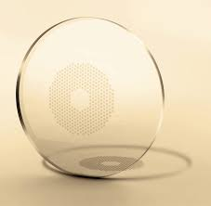
Myopia kontroll lehetőségek
Speciális szemüveg lencsék/kontaktlencsék
  DIMS (Defocus Incorporated Multiple Segments) lencse
  Okos szemüveglencse, amelynek kétféle része van:
  1️⃣ Középső rész – Ez úgy működik, mint egy hagyományos szemüveg, és élesen lát vele a gyermek
  2️⃣ Külső rész – Apró, speciális lencseszegmenseket tartalmaz, amelyek egy kicsit másképp irányítják a fényt.
  💡 Ez azért fontos, mert így a szem nem kap olyan ingert, hogy tovább növekedjen, ami a rövidlátás súlyosbodását okozná
  Akár 50 – 60 %-kal csökkenti a myopia progresszióját

